Slide 1
TỔ CHỨC VÀ CẤU TRÚC MÁY TÍNH II Chương 8 Bộ xử lý (tt)
11/7/2020

Slide 2
Nội dung
Khối điều khiển
Bài tập

Slide 3
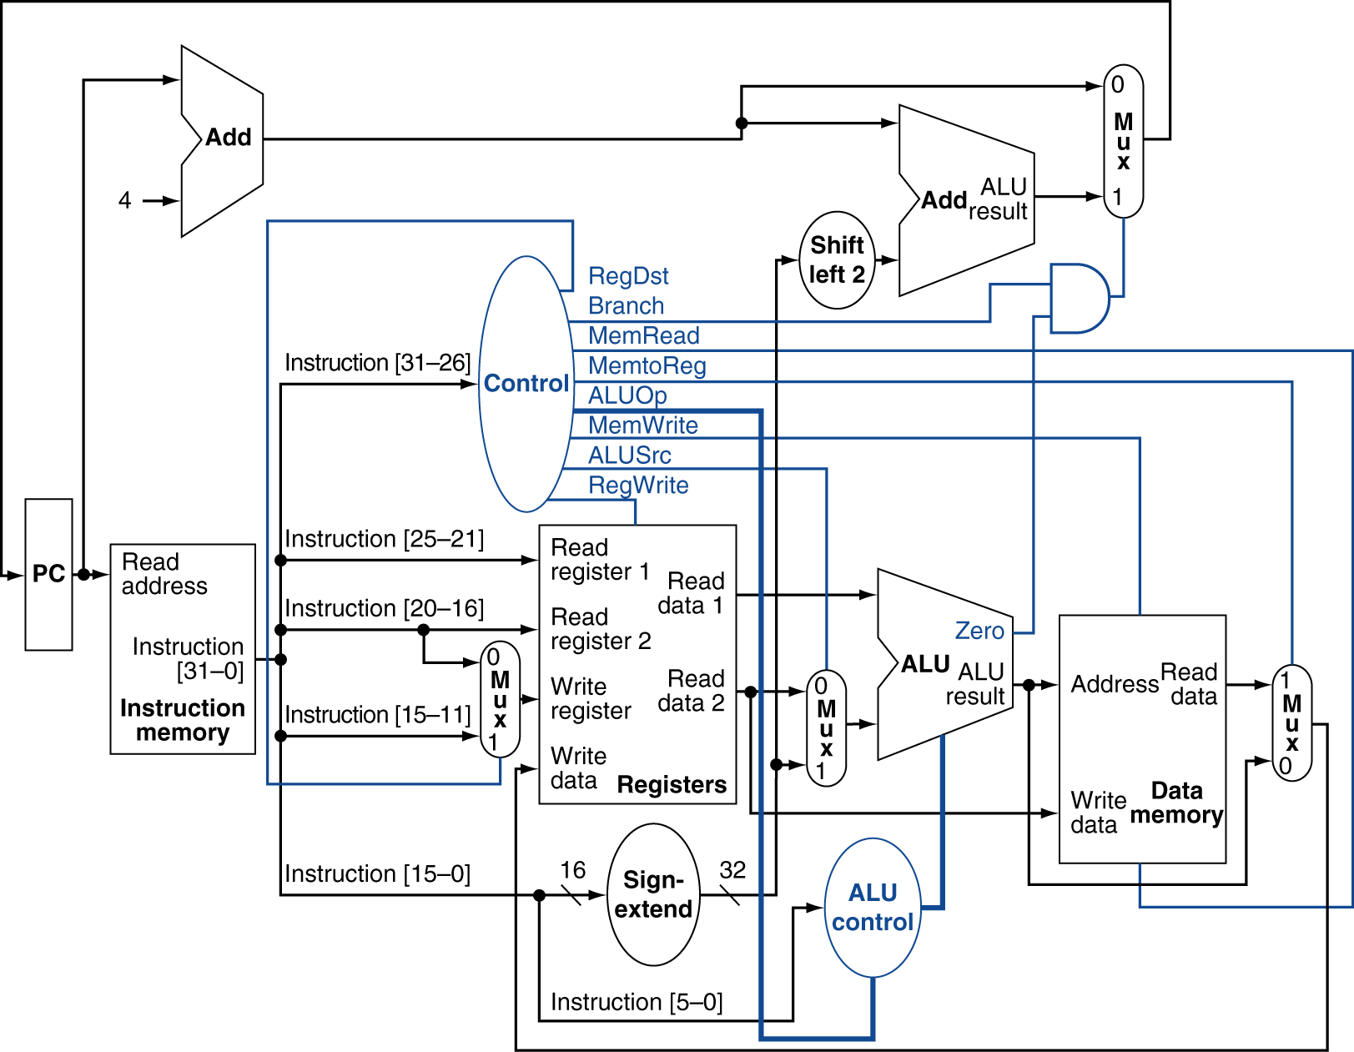
Khối điều khiển (1/6)
Notes:
Hình này bổ sung khối điều khiển (Control và ALU control) vào datapath trước đó
Vì giá trị tín hiệu PCSrc được điều khiển dựa trên 2 thông tin opcode là beq và ngõ ra zero của ALU nên có thể bỏ tín hiệu PCSrc và thay vào đó là một mạch điều khiển trực tiếp (chỉ là một cổng AND)

Slide 4
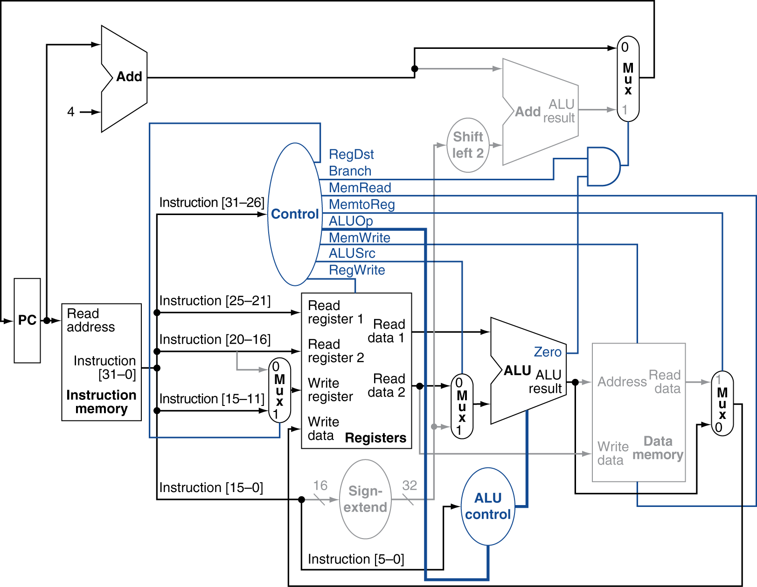
Khối điều khiển (2/6) – Loại R

Slide 5
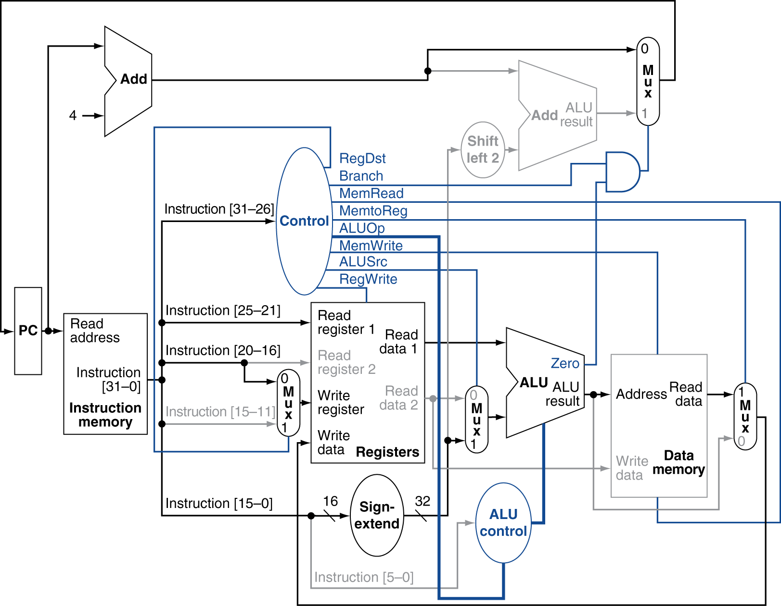
Khối điều khiển (3/6) – lw

Slide 6
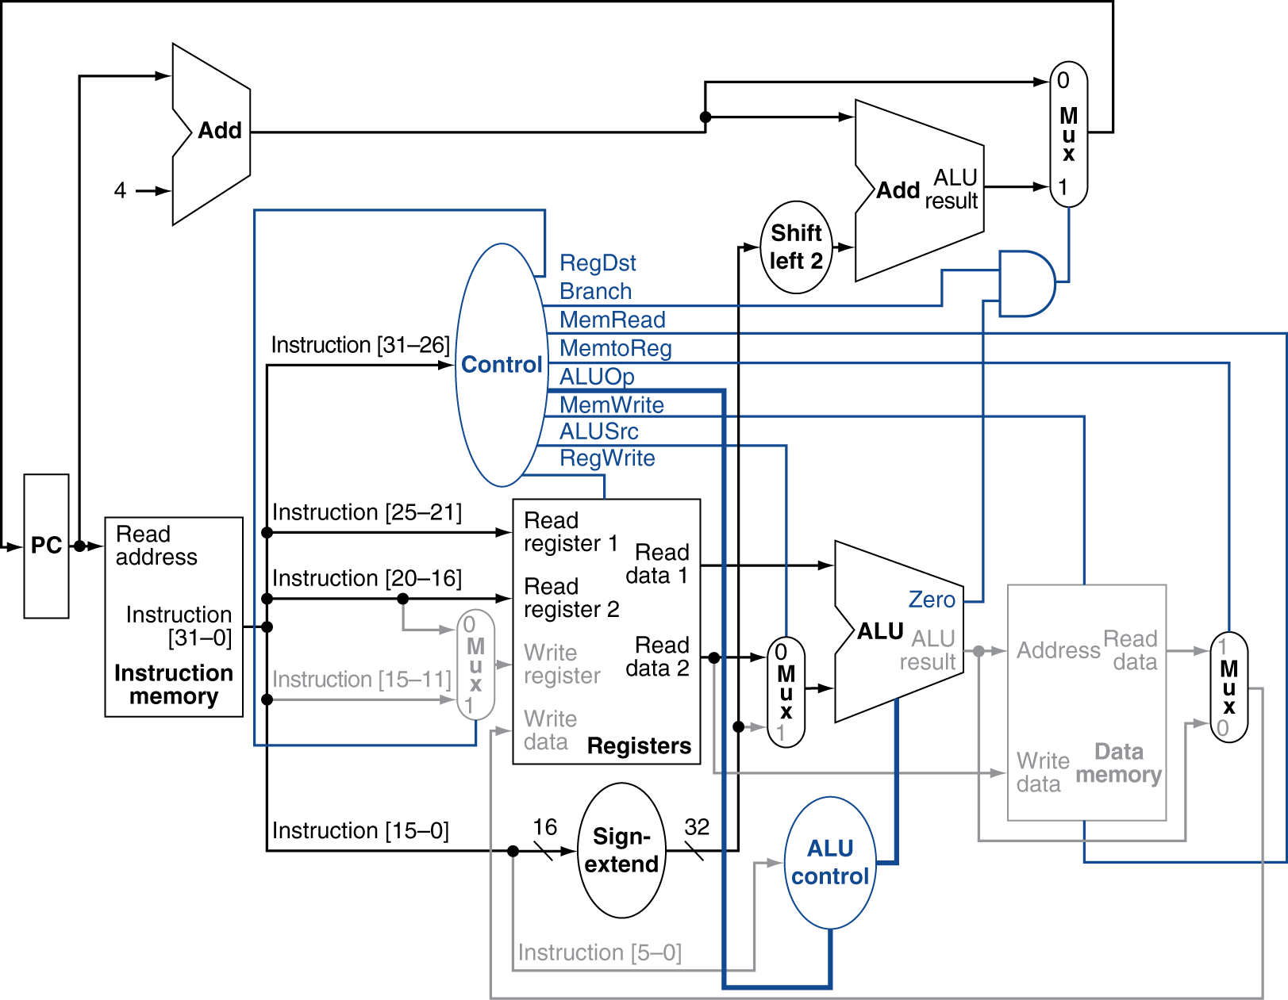
Khối điều khiển (4/6) – beq

Slide 7
Khối điều khiển (5/6) – ALU Control
ALU chỉ cần thực hiện các phép toán: Cộng, trừ, AND, OR, Thiết lập nếu nhỏ hơn
ALU Control là một mạch tổ hợp điều khiển ALU có bảng chân trị sau:
opcode | ALUOp | Lệnh | funct | Phép toán ALU | ALU control
lw | 00 | Nạp word | XXXXXX | Cộng | 0010
sw | 00 | Lưu word | XXXXXX | Cộng | 0010
beq | 01 | Nhảy nếu bằng | XXXXXX | Trừ | 0110
Loại R | 10 | Cộng | 100000 | Cộng | 0010
 |  | Trừ | 100010 | Trừ | 0110
 |  | AND | 100100 | AND | 0000
 |  | OR | 100101 | OR | 0001
 |  | Thiết lập nếu nhỏ hơn | 101010 | Thiết lập nếu nhỏ hơn | 0111
Notes:
1. Việc lựa chọn giá trị cho ALU Control tùy thuộc vào thiết kế ALU, trên slide chỉ là một số giá trị được đề xuất để điều khiển ALU

Slide 8
Khối điều khiển (6/6) - Control
Khối điều khiển (Control) một mạch tổ hợp điều khiển datapath hoạt động có bảng chân trị sau:
opcode | RegWrite | ALUSrc | ALUOp | MemWrite | MemRead | MemtoReg | Branch
lw | 1 | 1 | 00 | 0 | 1 | 1 | 0
sw | 0 | 1 | 00 | 1 | 0 | X | 0
beq | 0 | 0 | 01 | 0 | 0 | X | 1
Loại R | 1 | 0 | 10 | 0 | 0 | 0 | 0

Slide 9
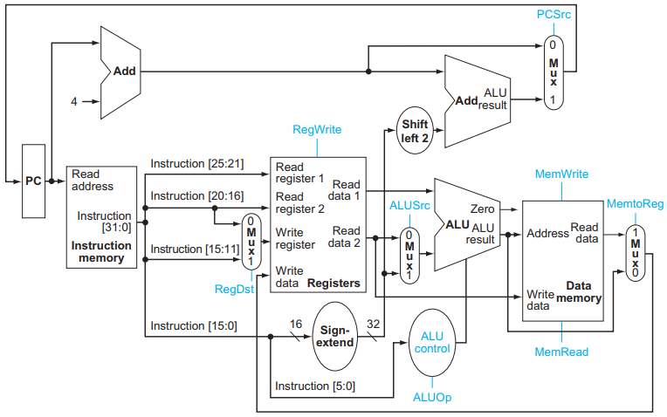

Bài tập (1/2)
Trình bày các tín hiệu điều khiển được sử dụng khi thực thi lệnh addi?

Slide 10
Bài tập (2/2)
Trình bày các tín hiệu điều khiển được sử dụng khi thực thi lệnh sw?

Slide 11
TỔ CHỨC VÀ CẤU TRÚC MÁY TÍNH II Chương 9 Hiệu suất Máy tính
11/7/2020

Slide 12
Nội dung
Thời gian thực thi và Hiệu suất
Clock
CPI
Các yếu tố ảnh hưởng tới hiệu suất
Các kỹ thuật nâng cao hiệu suất
Bài tập

Slide 13
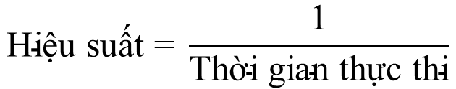
Thời gian thực thi và Hiệu suất (1/2)
Thời gian thực thi: Tổng thời gian để hoàn thành một tác vụ nào đó
Truy cập ổ đĩa, bộ nhớ, I/O, OS, v.v...
Hiệu suất: Số lượng tác vụ hoàn thành trong một đơn vị thời gian
$$\text{Hi}\text{ệ}\text{u} \text{su}\text{ấ}\text{t}\text{ = }\frac{\text{1}}{\text{Th}\text{ờ}\text{i} \text{gian} \text{th}\text{ự}\text{c} \text{thi}}$$

Slide 14
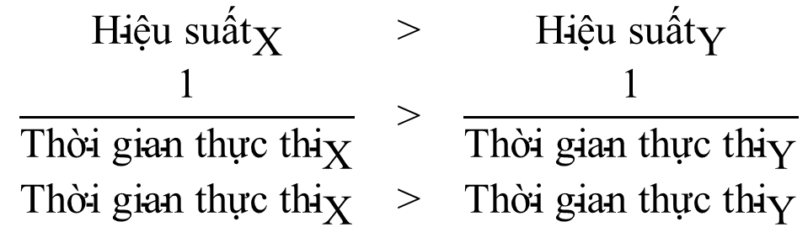
Thời gian thực thi và Hiệu suất (2/2)
Máy tính X có hiệu suất cao hơn máy tính Y nghĩa là gì?
$$\begin{matrix}{\text{Hi}\text{ệ}\text{u} \text{su}\text{ấ}\text{t}}_{\text{X}} & \text{>} & {\text{Hi}\text{ệ}\text{u} \text{su}\text{ấ}\text{t}}_{\text{Y}} \\ \frac{\text{1}}{{\text{Th}\text{ờ}\text{i} \text{gian} \text{th}\text{ự}\text{c} \text{thi}}_{\text{X}}} & \text{>} & \frac{\text{1}}{{\text{Th}\text{ờ}\text{i} \text{gian} \text{th}\text{ự}\text{c} \text{thi}}_{\text{Y}}} \\ {\text{Th}\text{ờ}\text{i} \text{gian} \text{th}\text{ự}\text{c} \text{thi}}_{\text{X}} & \text{>} & {\text{Th}\text{ờ}\text{i} \text{gian} \text{th}\text{ự}\text{c} \text{thi}}_{\text{Y}}\end{matrix}$$

Slide 15
Quiz 1
Máy tính A cần 10s để hoàn thành chương trình P. Máy tính B cần 15s để hoàn thành chương trình P.
Máy tính nào có hiệu suất cao hơn?
Nhanh hơn bao nhiêu lần?

Slide 16
Clock (1/3)
Máy tính cần một clock để xác định khi nào một thao tác được thực hiện trong phần cứng
Khối tạo ra các khoảng thời gian định thời cho máy tính làm việc này được gọi là khối tạo clock.
Hai khái niệm liên quan đến clock:
Chu kỳ (Clock cycle)
Tần số (Clock rate hoặc clock frequency)
Notes:
Câu hỏi đặt ra làm thế nào để tính được thời gian thực thi chương trình. Đầu tiền Chúng ta nhắc lại khái niệm xung clock. Như đã học ở môn Nhập môn mạch số, xung clock của máy tính hay của bộ xử lý giống như một đồng hồ để canh chỉnh các hoạt động khác nhau của phần cứng một cách nhịp nhàng. Và xung đồng hồ này do một mạch số tạo xung tạo thành.
Hai thông số đặc trưng cho xung clock là chu kỳ và tần số xung clock.

Slide 17
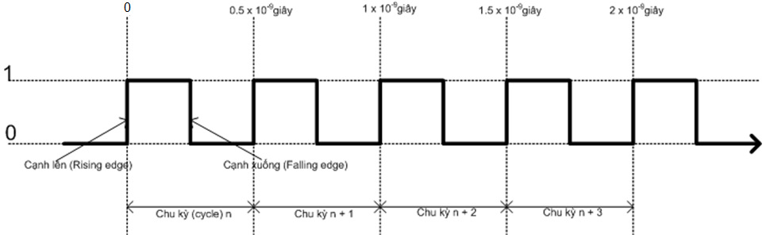
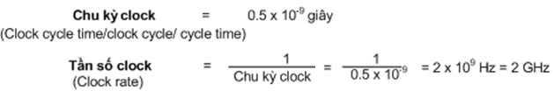
Clock (2/3)
Chu kỳ clock và tần số clock
Notes:
Lấy ví dụ một xung đồng hồ dang xung vuông như hình., có chu kỳ là 0.5ns, tức khoảng thời gian giữa hai lần cạnh lên hoặc cạnh xuống liên tiếp của xung clock. Ta tính được tần số xung bằng nghich đảo của chu kỳ và bang 2 Ghz, nói một cách khác tức là xung nhịp chạy được 2 triệu chu kỳ trong 1 s.
Clock rate và clock cycle là nghịchđảo của nhau.

Slide 18
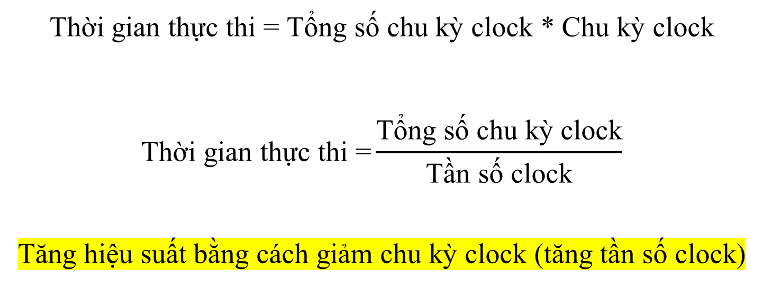
2. Clock (3/3)
Thời gian thực thi = Tổng số chu kỳ clock * Chu kỳ clock
$$\text{Th}\text{ờ}\text{i} \text{gian} \text{th}\text{ự}\text{c} \text{thi}\text{ =}\frac{\text{T}\text{ổ}\text{ng} \text{s}\text{ố }\text{chu} \text{k}\text{ỳ }\text{clock}}{\text{T}\text{ầ}\text{n} \text{s}\text{ố }\text{clock}}$$
Tăng hiệu suất bằng cách giảm chu kỳ clock (tăng tần số clock)
Notes:
Thời gian v

Slide 19
Quiz 2
Máy tính A chạy ở tần số 2 Ghz cần 10s để hoàn thành chương trình P. Máy tính B chỉ cần 6s để hoàn thành chương trình P nhưng tổng số chu kỳ cần để hoàn thành chương trình P nhiều gấp 1.2 lần so với máy tính A.
Máy tính B chạy ở tần số bao nhiêu?

Slide 20
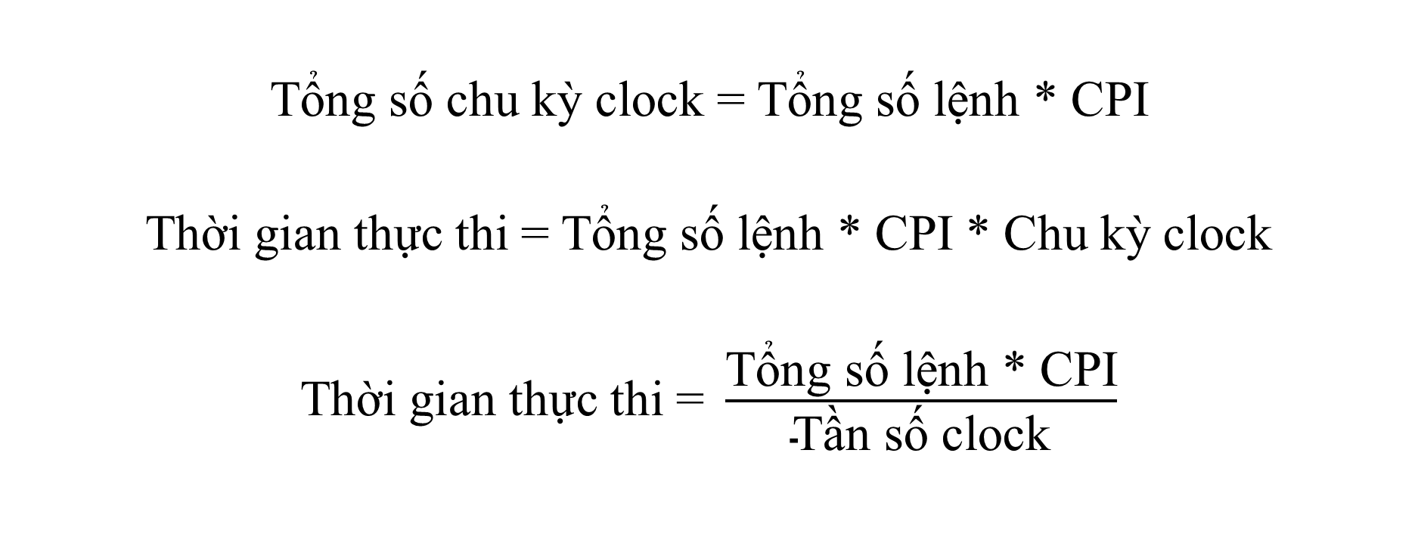
CPI (Clock cycle Per Instruction) (1/2)
Tổng số chu kỳ clock = Tổng số lệnh * CPI
Thời gian thực thi = Tổng số lệnh * CPI * Chu kỳ clock
Thời gian thực thi $\text{=} \frac{\text{T}\text{ổ}\text{ng} \text{s}\text{ố }\text{l}\text{ệ}\text{nh}\text{ ∗ }\text{CPI}}{\text{T}\text{ầ}\text{n} \text{s}\text{ố }\text{clock}}$
Notes:
CPI: Số chu kỳ clock cần để thực thi 1 lệnh
1. Tổng số lệnh của một chương trình được quyết định bởi ISA (Kiến trúc Tập lệnh) và Trình biên dịch.
2. CPI (Số lượng clock trên mỗi lệnh) được quyết định bởi phần cứng. Mỗi lệnh khác nhau thì có CPI khác nhau

Slide 21
Quiz 3
Máy tính A: Chu kỳ clock = 250ps, CPI = 2.0
Máy tính B: Chu kỳ clock = 500ps, CPI = 1.2
Cả 2 máy tính đều có cùng ISA. Máy tính nào nhanh hơn và nhanh hơn bao nhiêu lần?
Notes:
ISA (Instruction Set Architecture): Kiến trúc Tập lệnh

Slide 22
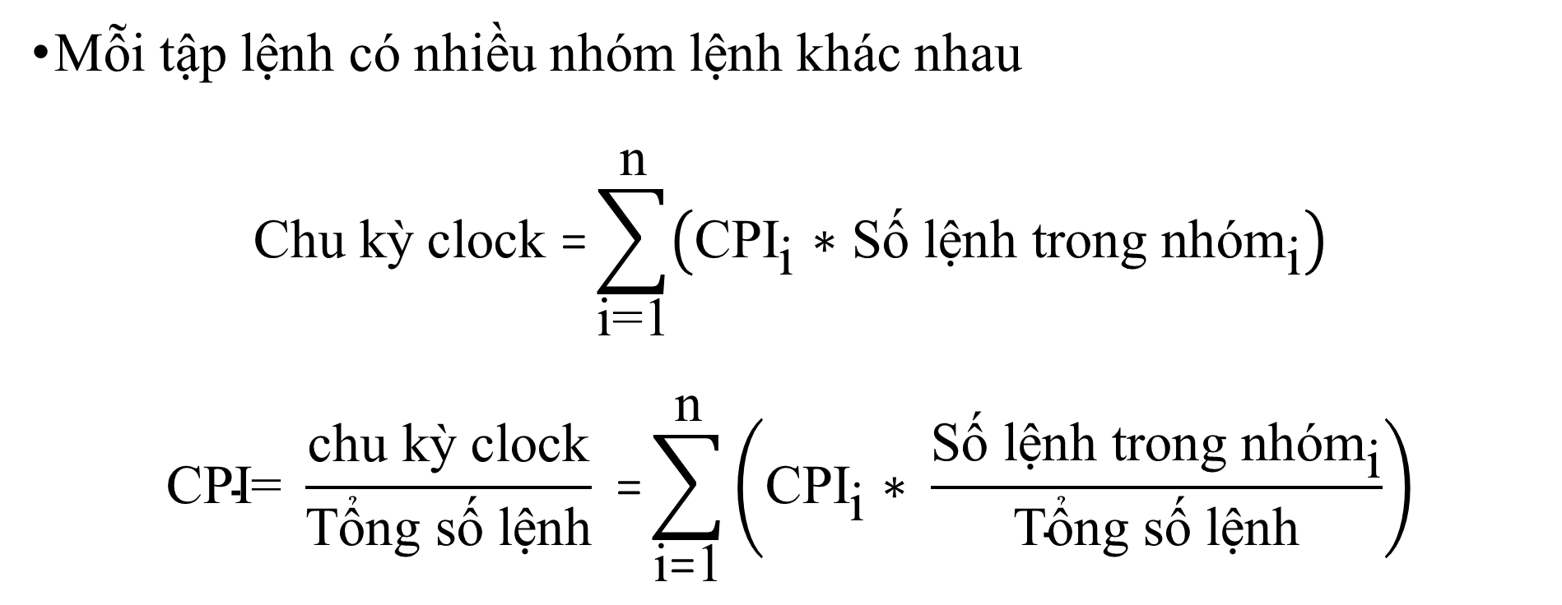
CPI (Clock cycle Per Instruction) (2/2)
Mỗi tập lệnh có nhiều nhóm lệnh khác nhau
$$\text{Chu} \text{k}\text{ỳ }\text{clock} \text{=}\sum_{\text{i}\text{=}\text{1}}^{\text{n}}{\left({\text{CPI}}_{\text{i}}\text{ ∗ }{\text{S}\text{ố }\text{l}\text{ệ}\text{nh} \text{trong} \text{nh}\text{ó}\text{m}}_{\text{i}}\right)}$$
$$\text{CPI}\text{= }\frac{\text{chu} \text{k}\text{ỳ }\text{clock}}{\text{T}\text{ổ}\text{ng} \text{s}\text{ố }\text{l}\text{ệ}\text{nh}} \text{=}\sum_{\text{i}\text{=}\text{1}}^{\text{n}}{\left({\text{CPI}}_{\text{i}}\text{ ∗ }\frac{{\text{S}\text{ố }\text{l}\text{ệ}\text{nh} \text{trong} \text{nh}\text{ó}\text{m}}_{\text{i}}}{\text{T}\text{ổ}\text{ng} \text{s}\text{ố }\text{l}\text{ệ}\text{nh}}\right)}$$
Notes:
1. Các nhóm lệnh thường là: Số học và Luận lý (ALU), Truyền dữ liệu, Điều khiển, …

Slide 23
Quiz 4
Có 2 cách biên dịch chương trình bằng cách sử dụng các nhóm lệnh A, B, C như bảng dưới.
Cách biên dịch nào tạo ra tổng số lệnh nhỏ hơn?
Cách biên dịch nào tạo ra chương trình chạy nhanh hơn? CPI là bao nhiêu?
Nhóm lệnh | A | B | C
CPI cho mỗi nhóm | 1 | 2 | 3
Số lệnh cho cách 1 | 2 | 1 | 2
Số lệnh cho cách 2 | 4 | 1 | 1

Slide 24
Các yếu tố ảnh hưởng tới hiệu suất
Các thành phần của hiệu suất:
Thời gian thực thi
Tổng số lệnh
Tần số
CPI
Yếu tố phần cứng/phần mềm | Tác động vào gì?
Thuật toán | Tổng số lệnh, và có thể cả CPI
Ngôn ngữ lập trình | Tổng số lệnh, CPI
Trình biên dịch | Tổng số lệnh, CPI
Kiến trúc tập lệnh | Tổng số lệnh, tần số, CPI
Notes:
1. Thuật toán sẽ quyết định có bao nhiêu lệnh trong chương trình nguồn và theo đó là số lượng lệnh mà CPU phải thực thi. Thuật toán cũng có thể ảnh hưởng đến CPI về khía cạnh lệnh chạy nhanh hay chậm, ví dụ, nếu thuật toán có nhiều phép tính trên số thực dấu chấm động (floating-point), khả năng sẽ có CPI cao hơn.
2. Ngôn ngữ lập trình chắc chắn ảnh hưởng đến số lượng lệnh, vì các chương trình viết bằng ngôn ngữ lập trình sẽ được chuyển thành lệnh cho bộ xử lý. Ngoài ra, CPI cũng có thể bị ảnh hưởng, ví dụ, một ngôn ngữ có tính năng hỗ trợ mạnh về trừu tượng hóa dữ liệu (như Java) sẽ có nhiều lời gọi lệnh không trực tiếp, do đó sẽ sử dụng nhiều lệnh có CPI cao.
3. Vì trình biên dịch thực hiện việc chuyển các lệnh từ ngôn ngữ cấp cao sang ngôn ngữ máy nên chắc chắn tác động đến số lượng lệnh và CPI. Vai trò của trình biên dịch rất phức tạp và ảnh hưởng đến CPI theo một cách phức tạp.
4. Kiến trúc tập lệnh tác động đến cả 3 yếu tố của hiệu suất CPU, vì nó quyết định các lệnh cần để thực hiện một chức năng, số lượng chu kỳ cho một lệnh, và tần số clock tổng thể của bộ xử lý.

Slide 25
Các kỹ thuật nâng cao hiệu suất
Giảm thời gian thực thi
Tăng tần số clock (Bị giới hạn bởi phần cứng)
Pipeline: Thực thi đồng thời nhiều lệnh bằng cách chia chu kỳ thực thi lệnh thành các stage. Tại một thời điểm, một lệnh chỉ được thực thi một stage
Tiên đoán: Dự đoán việc nhảy (các lệnh nhảy) có xảy ra hay không
Multicore: Thực thi đồng thời nhiều chương trình bằng cách tăng số lượng bộ xử lý
Multithread: Thực thi đồng thời nhiều tác vụ bằng cách tăng số lượng đơn vị xử lý
Phân cấp bộ nhớ: Sử dụng các bộ nhớ nhanh cho việc thao tác với dữ liệu, sử dụng các bộ nhớ chậm cho việc lưu trữ dữ liệu, …

Slide 26
Bài tập (1/4)
Giả sử rằng 1 lệnh toán học cần 1 chu kỳ; 1 lệnh nạp dữ liệu từ bộ nhớ hoặc ghi dữ liệu vào bộ nhớ cần 5 chu kỳ; 1 lệnh rẽ nhánh cần 2 chu kỳ. Tìm thời gian thực thi của một chương trình chạy trên bộ xử lý 2 GHz? Biết số lệnh từng loại là: 500 lệnh toán học, 100 lệnh nạp, 50 lệnh ghi và 50 lệnh rẽ nhánh.

Slide 27
Bài tập (2/4)
Cho 3 bộ xử lý P1, P2 và P3 cùng chạy một chương trình với các tần số xung clock và CPI được cho như bảng bên dưới:
Bộ xử lý nào có hiệu xuất cao nhất?
Bộ xử lý | Tần số | CPI
P1 | 2 Ghz | 1.5
P2 | 1.5 Ghz | 1
P3 | 3 Ghz | 2.5

Slide 28
Bài tập (3/4)
Cho 3 bộ xử lý P1, P2 và P3 cùng chạy một chương trình với các tần số xung clock và CPI được cho như bảng bên dưới:
Bộ xử lý P1 cần 10 (s) để thực thi chương trình. Tìm thời gian thực thi của Bộ xử lý P2?
Bộ xử lý | Tần số | CPI
P1 | 2 Ghz | 1.5
P2 | 1.5 Ghz | 1
P3 | 3 Ghz | 2.5

Slide 29
Bài tập (4/4)
Xét 2 cách hiện thực khác nhau của cùng kiến trúc tập lệnh lên hai bộ xử lý P1 và P2. Có 3 lớp lệnh: A, B và C. Tần số xung clock và CPI của mỗi cách thiết kế được cho như bảng bên dưới:
Bộ xử lý nào sẽ chạy nhanh hơn với một chương trình có 500 lệnh lớp A, 200 lệnh lớp B và 100 lệnh lớp C?
Bộ xử lý | Tần số | CPI lớp A | CPI lớp B | CPI lớp C
P1 | 1.5 Ghz | 1 | 2 | 3
P2 | 2 Ghz | 2 | 2 | 2

Slide 30

THẢO LUẬN

